Slide 1
Utilisation de l’imagerie EPID et de l’analyse Gamma pour automatiser la décision de replanification en radiothérapie externe

Slide 2
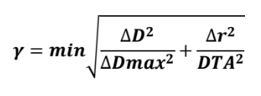
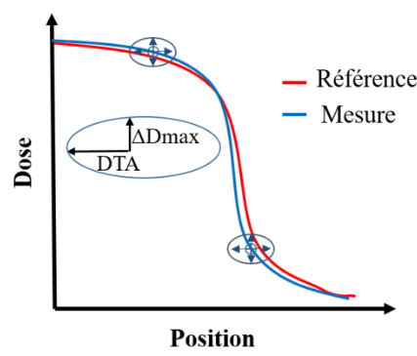
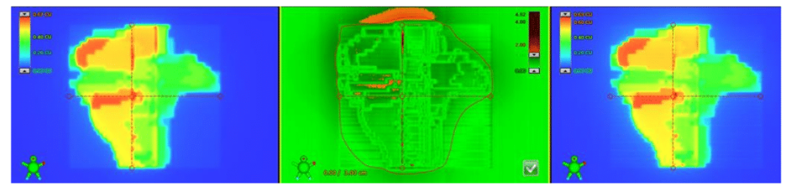
Analyse Gamma
Permet d’obtenir un degré d'erreur d’une fraction par rapport à une autre fraction
Chen et al.

Slide 3
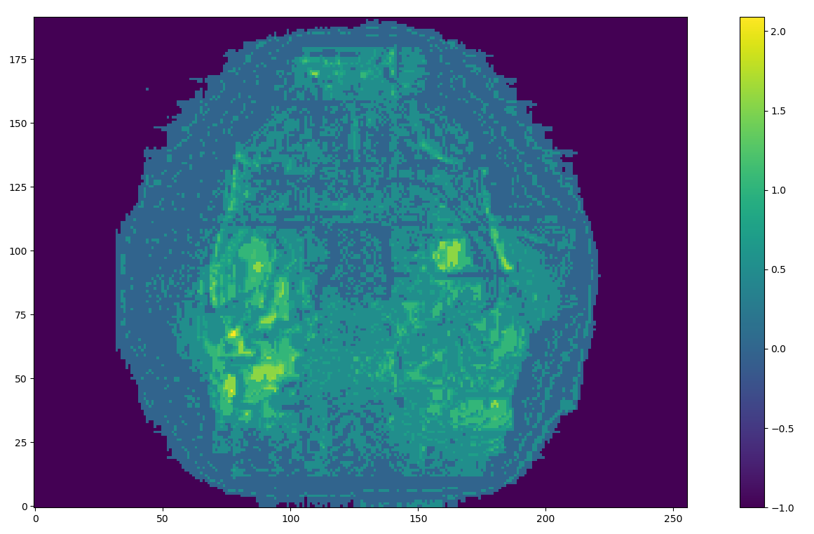
Prostate:
IMRT: 30 patients, 4625 images gamma
VMAT: 37 patients, 301 images gamma
Poumon: 62 patients, 259 images gamma
ORL: À venir

Slide 4
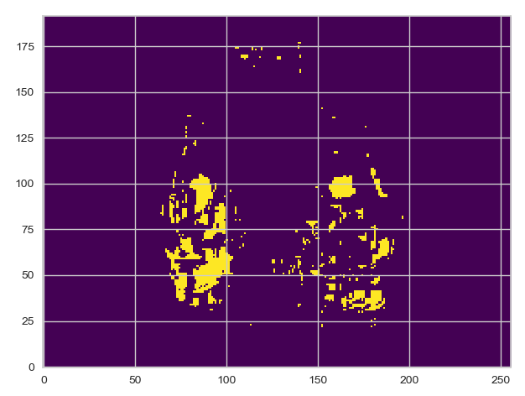
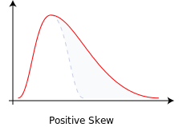
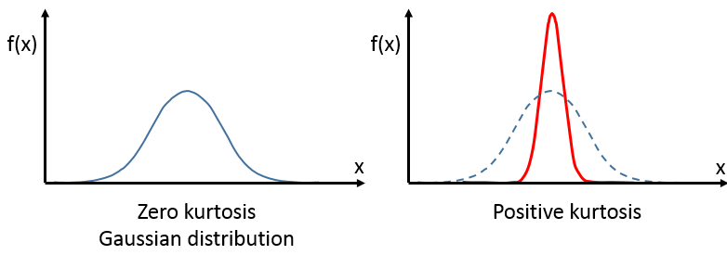
Features:
Moyenne des valeurs gamma
Écart-type des valeurs
Moyenne des valeurs gamma dans le top 1%
Pourcentage de l’image dont la valeur gamma dépasse 1
Grandeur de la plus grande région de points connectés dont la valeur gamma dépasse 1
Médiane
Skewness
Kurtosis

Slide 5

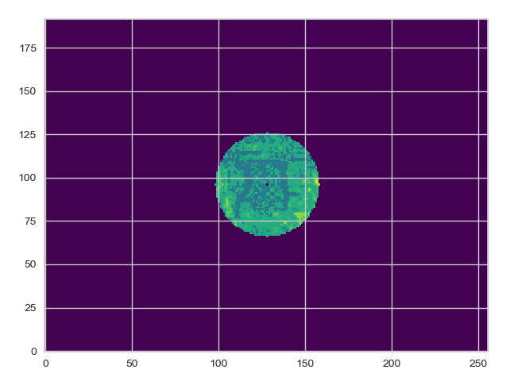
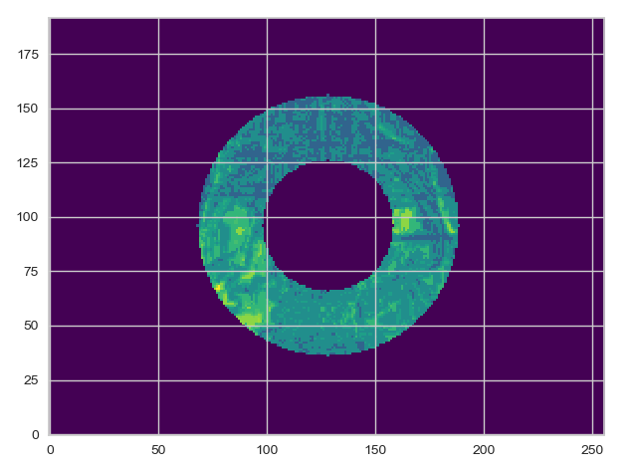
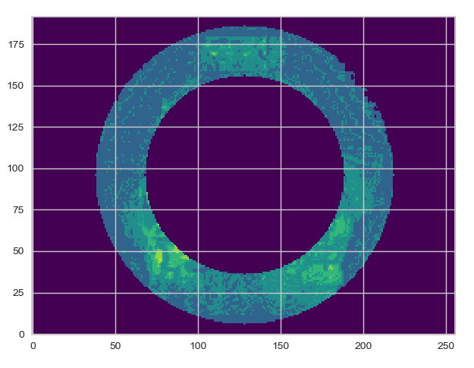
Features:
Features extraits pour chaque beam
Moyenne des beams par fractions
Sur tout l’image et sur des cercles pour la géométrie

Slide 6
Clustering:
Automatisation de la classification des fractions selon les features
KMEANS
Hiérarchique
Spectral

Slide 7
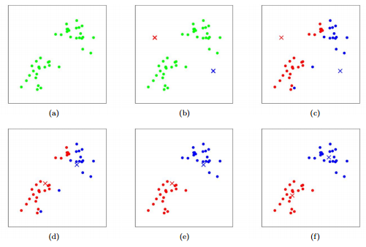
KMeans:

Slide 8
KMeans:
Sur quelques features:
Top1 – Moyenne
Top1 – Reg1
Sur toutes features
Nombre de Clusters idéal
Features aillant le plus d’importance:
PCA

Slide 9
PCA:
Transformer des variables liées entre elles en nouvelles variables indépendante les unes des autres.
Nouvelles variables: Composantes principales
Étapes:
1- Standardiser
2- Construction de matrice de covariance
3- Trouver les valeurs propres et vecteurs propres de la matrice pour trouver les composantes principales

Slide 10

IMRT

Slide 11
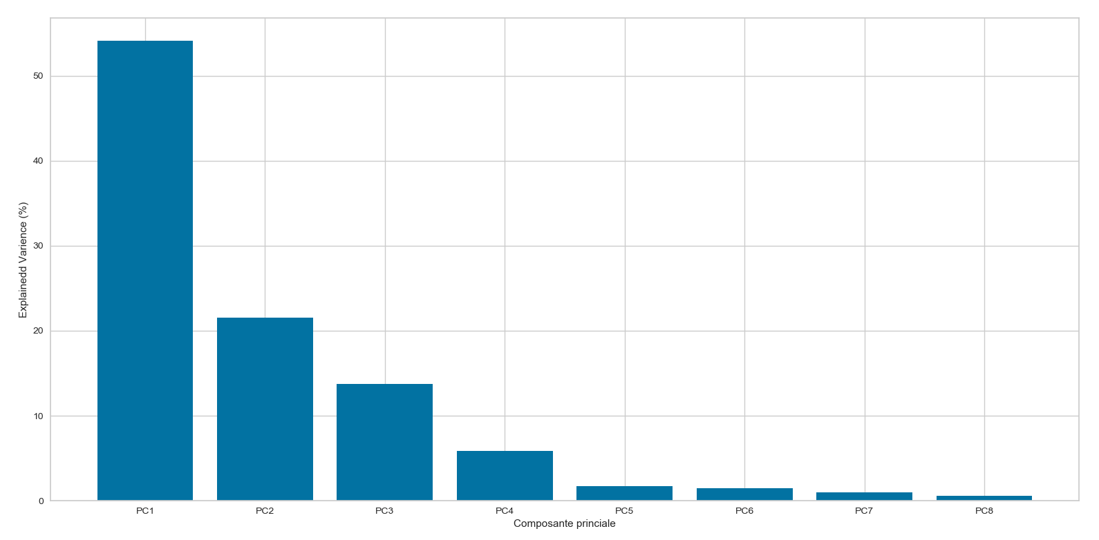
Analyse PCA:

Slide 12
PCA:
Principal component 1:
Moyenne 0.441719
Dontpass 0.428004
Reg1 0.406774
SD 0.400015
Top1 0.383639
Médiane 0.269644
Skewness 0.244377
Kurtosis 0.128890
Principal component 2:
Kurtosis 0.667684
Skewness 0.611642
Médiane 0.300257
Reg1 0.248168
Dontpass 0.141726
Top1 -0.073450
Moyenne 0.053228
SD -0.005936

Slide 13
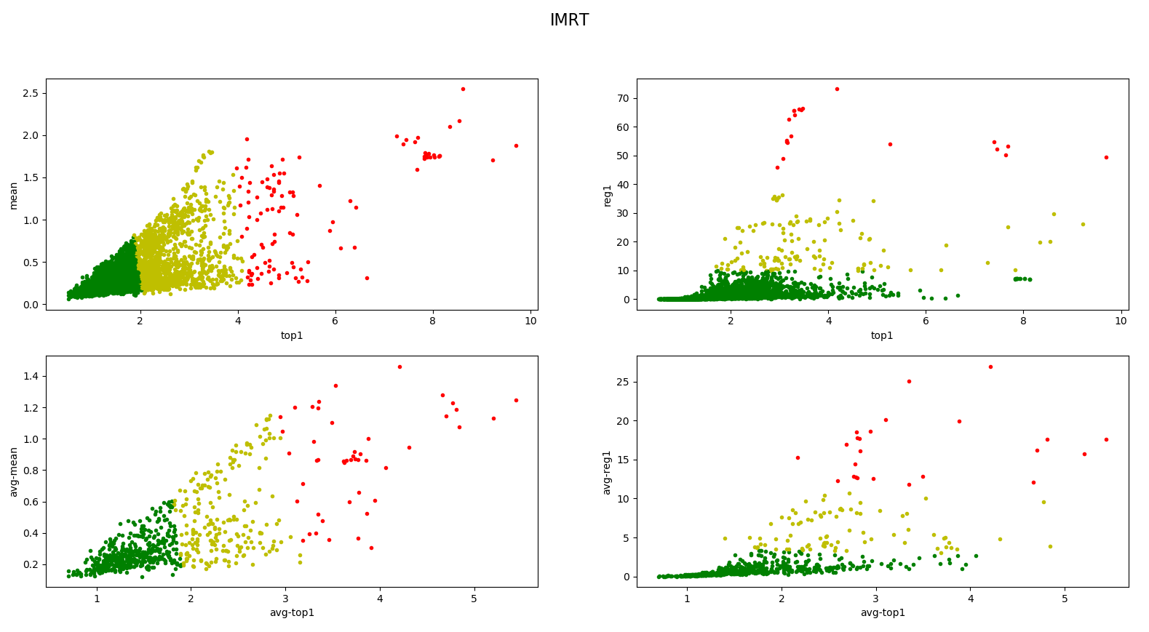
KMeans:

Slide 14
Kmeans Sur toutes les Features:
Défi: difficile à visualiser, dû au trop grand nombre de dimensions
Utilisation de graphiques, moyenne-top1, reg1-top1
Utilisation des graphiques évolution en fonction du temps
Utilisation du graphique PCA

Slide 15
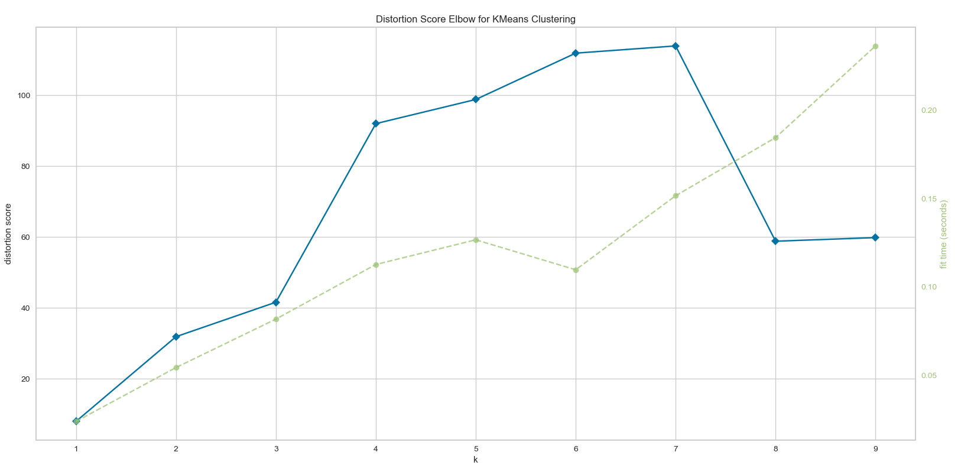

Slide 16
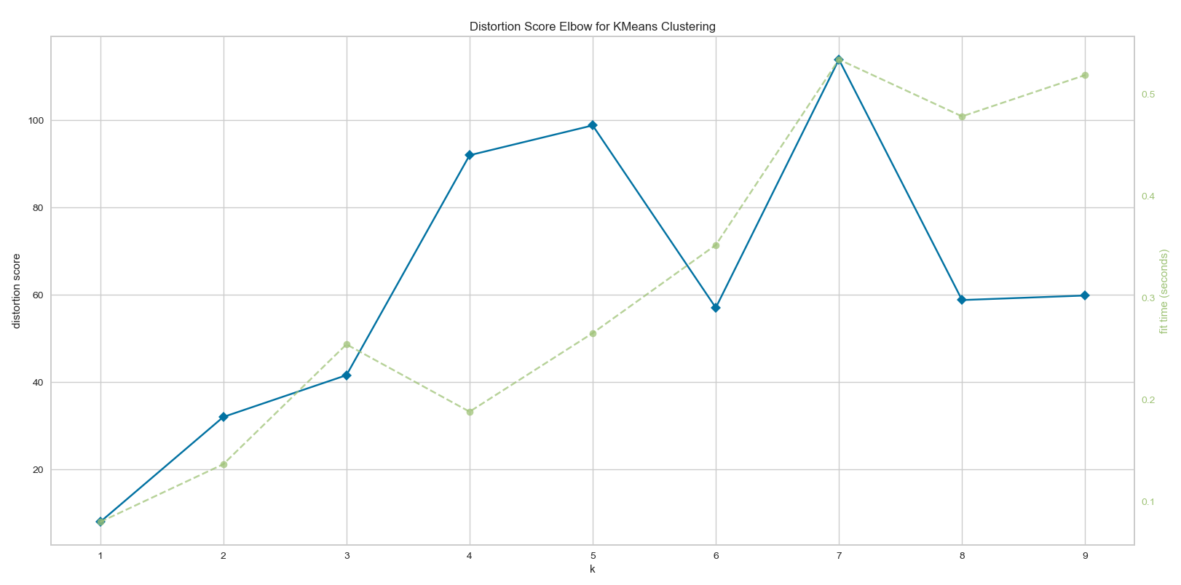

Slide 17
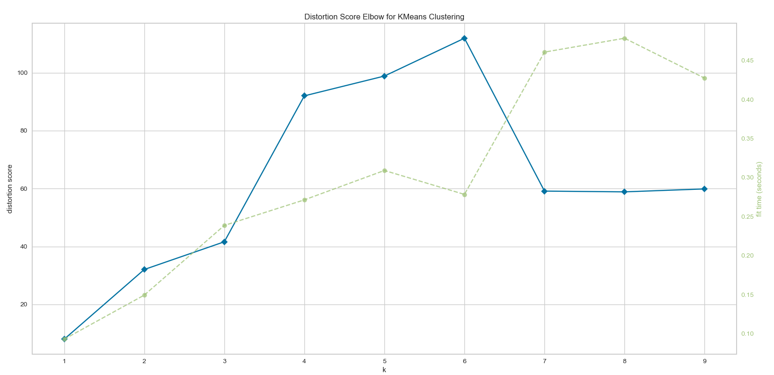

Slide 18
Explication
En faisant l’elbow method plusieurs fois, les résultats sont différent à plus que 5 clusters, ce qui semblent indiquer que les résultats (la classification des points) ne sont pas stables avec trop de clusters. Il vaut mieux se limiter à trois clusters puisque qu’il limite le distorsion score

Slide 19
KMeans:
3 clusters

Slide 20
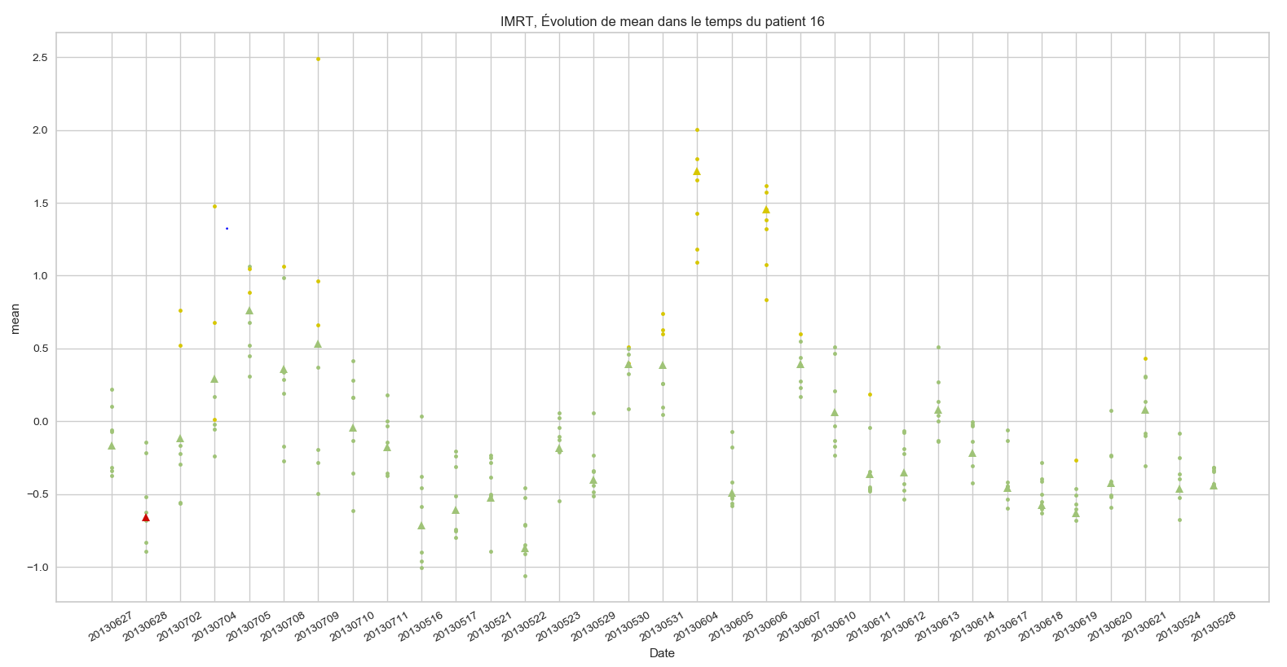

Slide 21
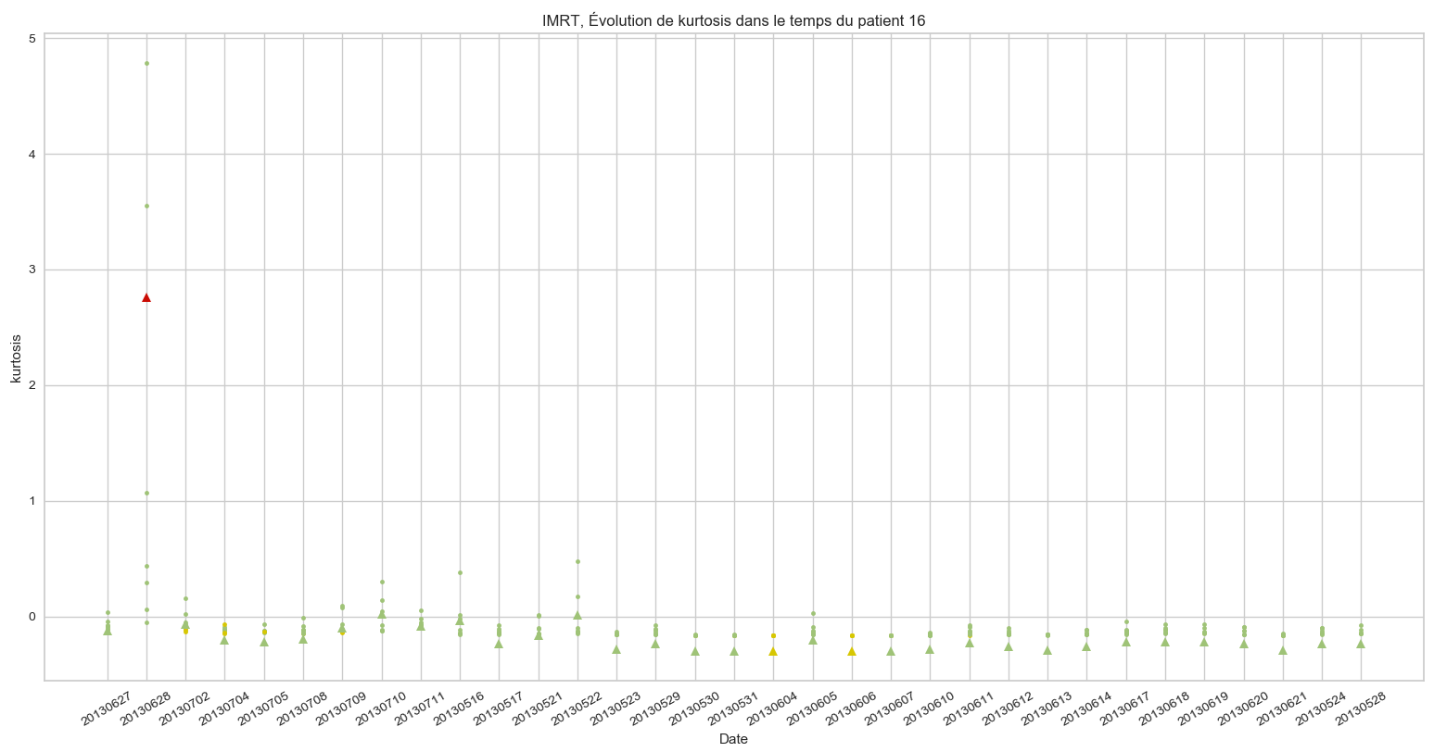

Slide 22
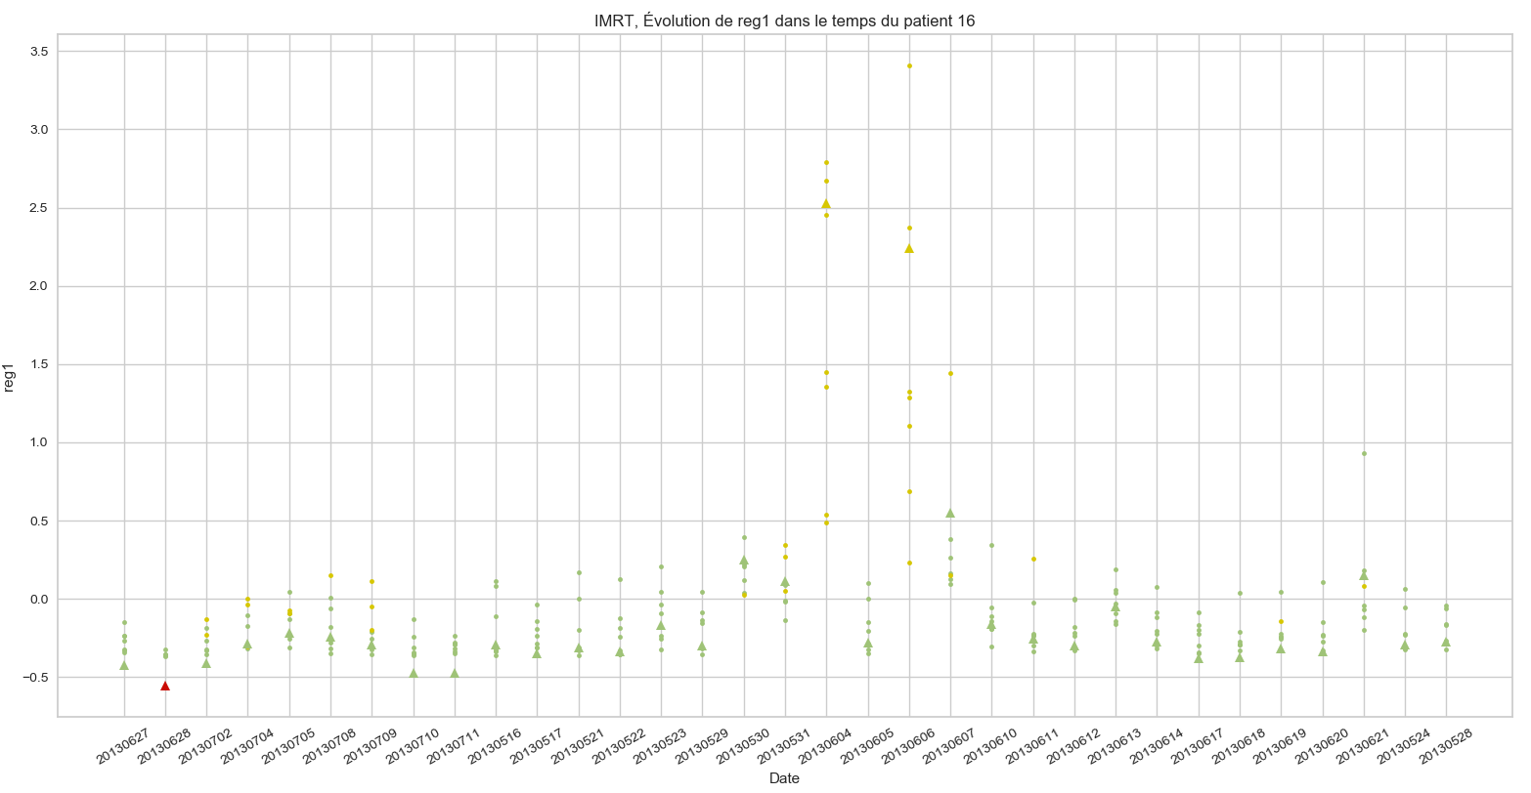

Slide 23
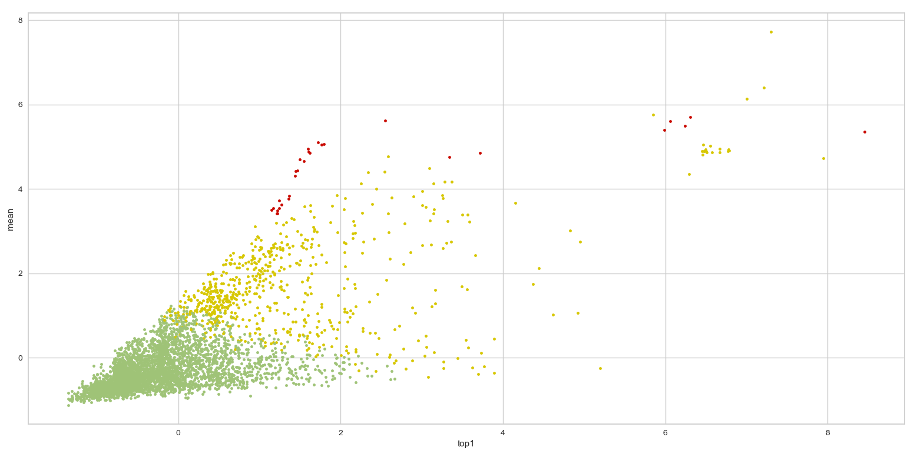

Slide 24
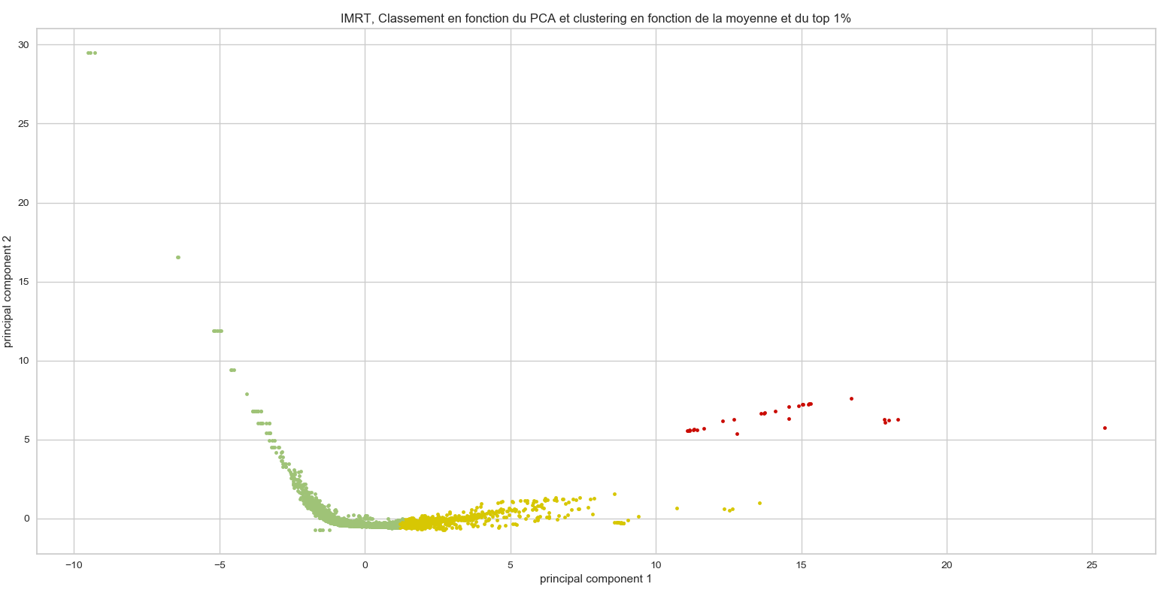

Slide 25
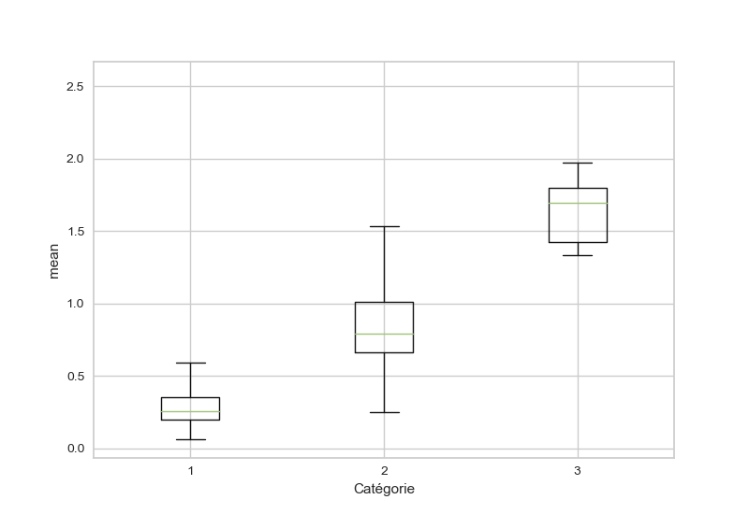

Slide 26
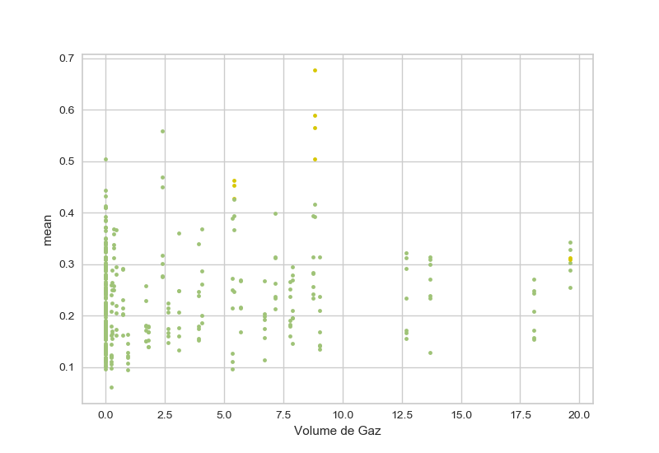

Slide 27
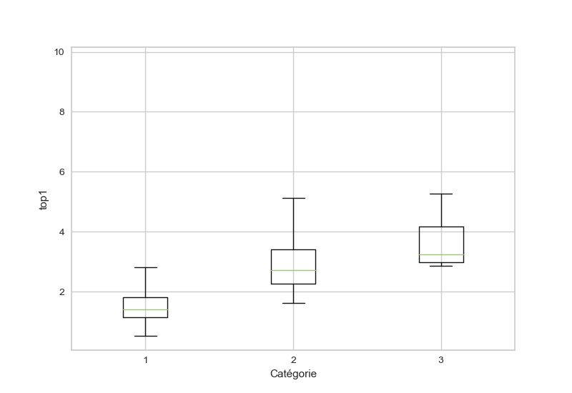

Slide 28
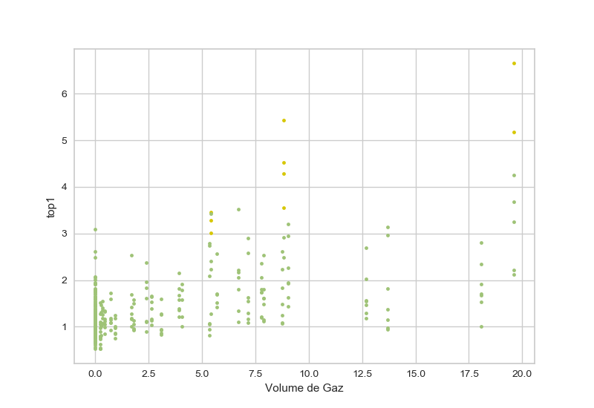

Slide 29
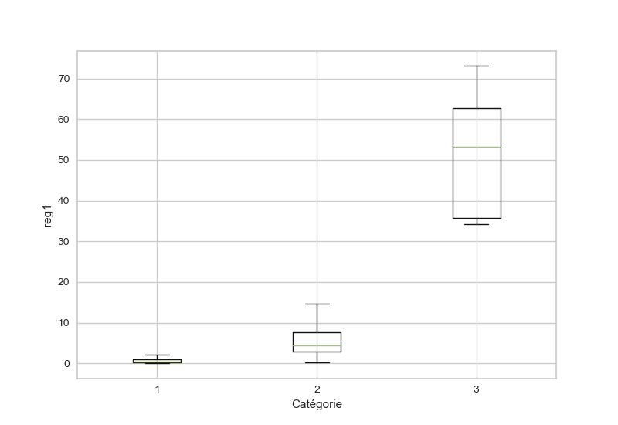

Slide 30
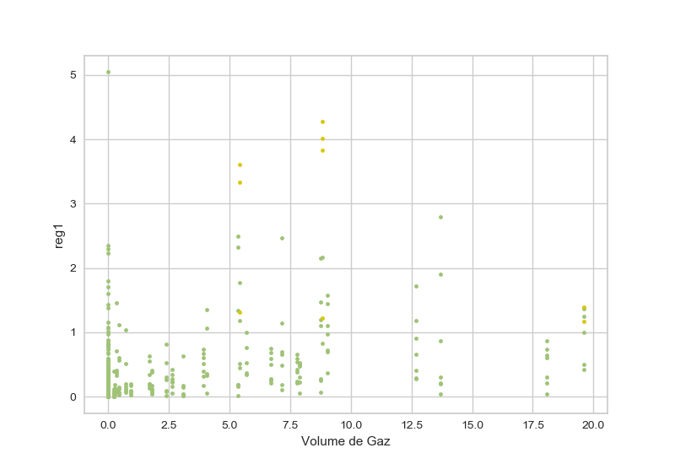

Slide 31
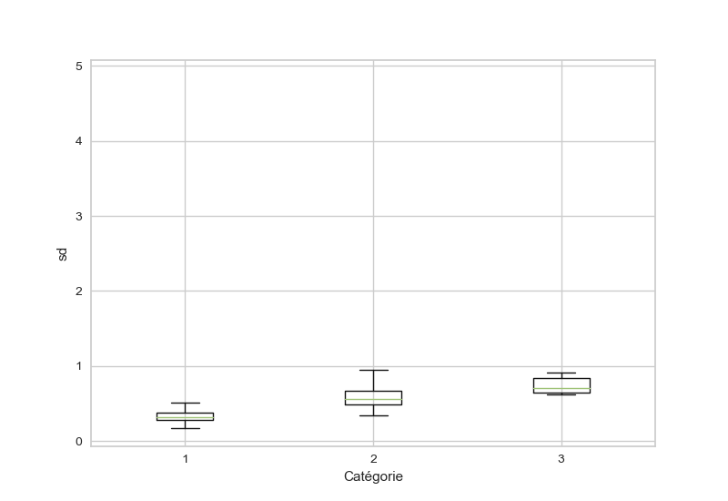

Slide 32
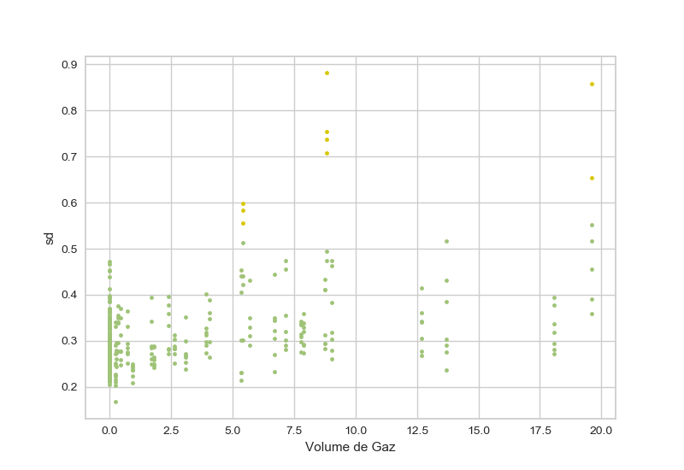

Slide 33
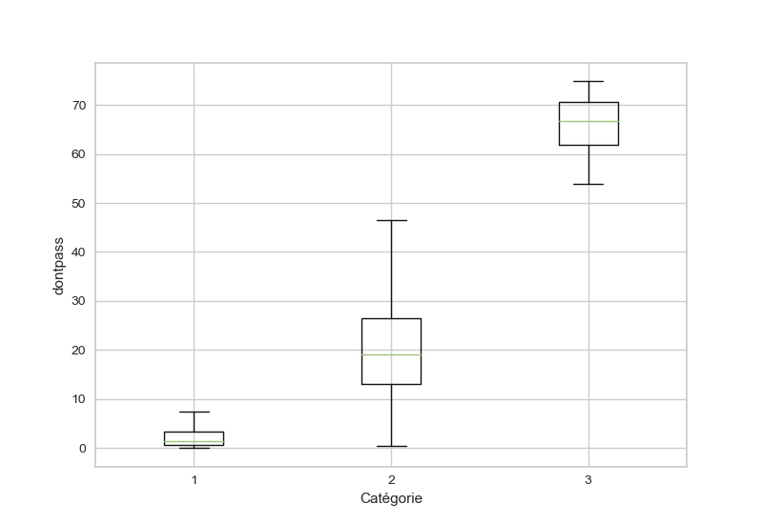

Slide 34
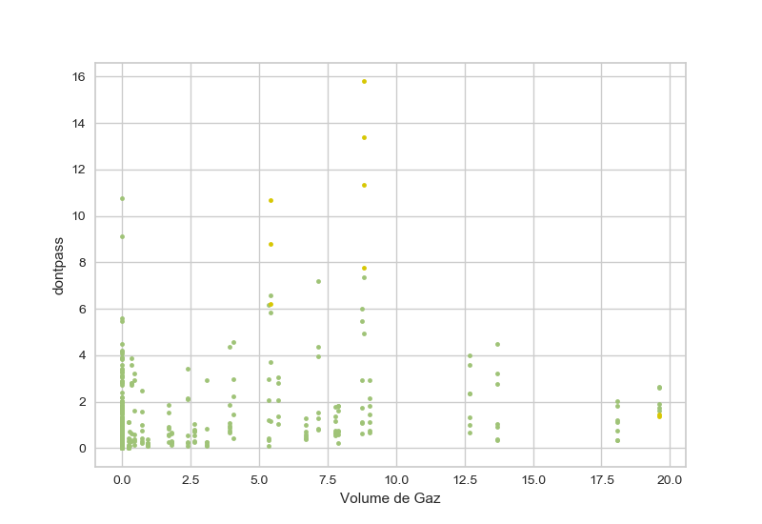

Slide 35
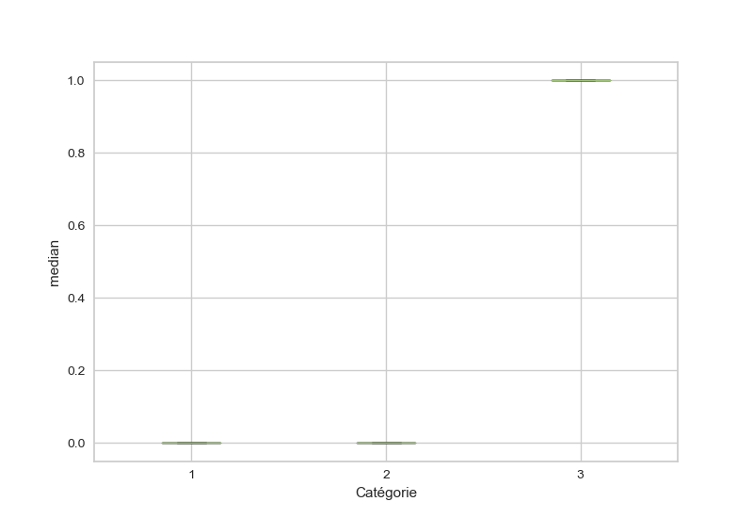

Slide 36
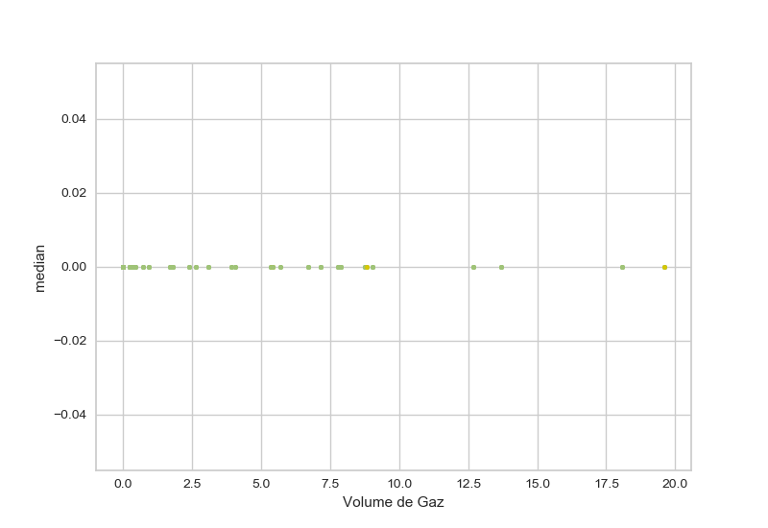

Slide 37
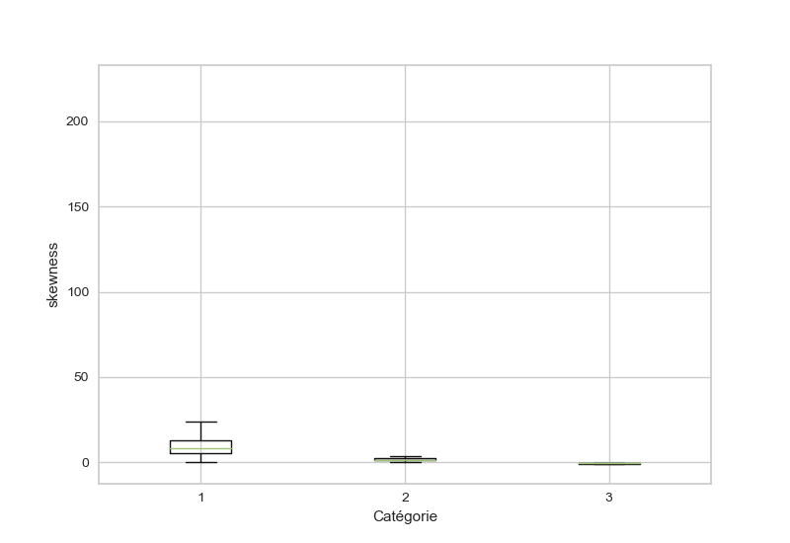

Slide 38
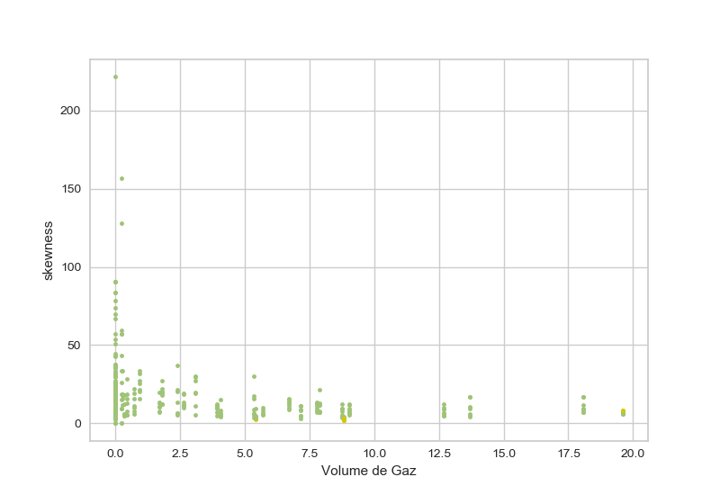

Slide 39
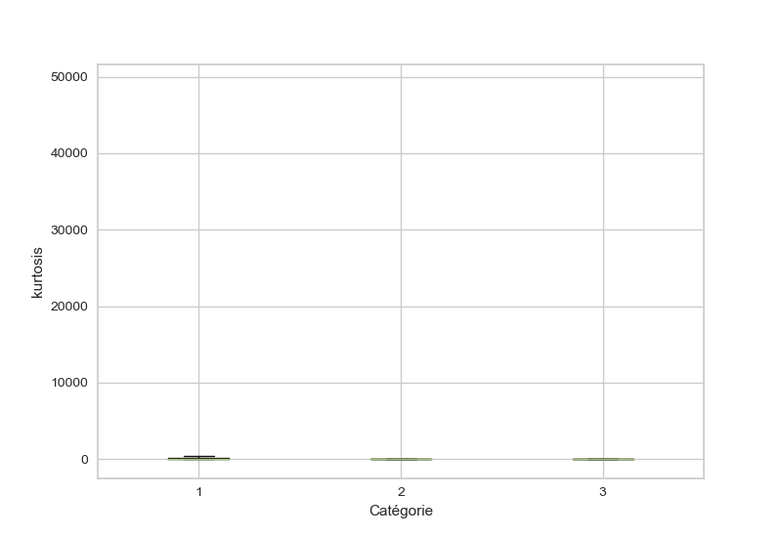

Slide 40
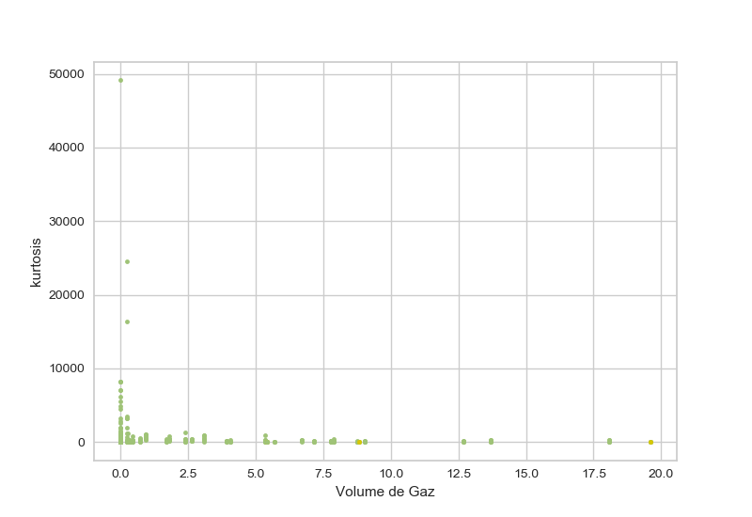

Slide 41
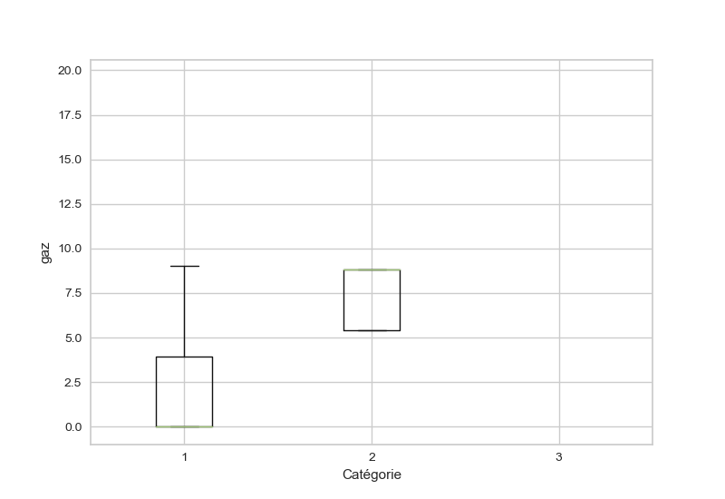
pvalue = 2,88*10⁻⁶

Slide 42
KMeans:
5 clusters

Slide 43
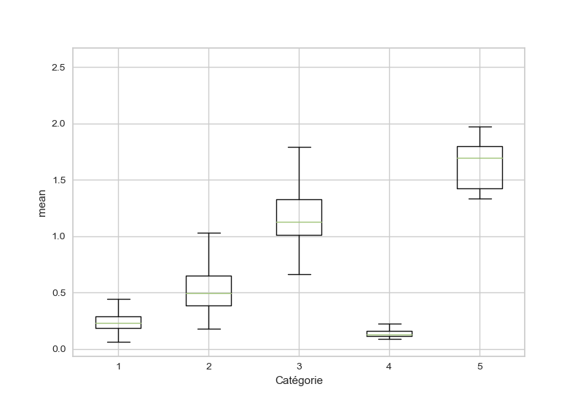

Slide 44
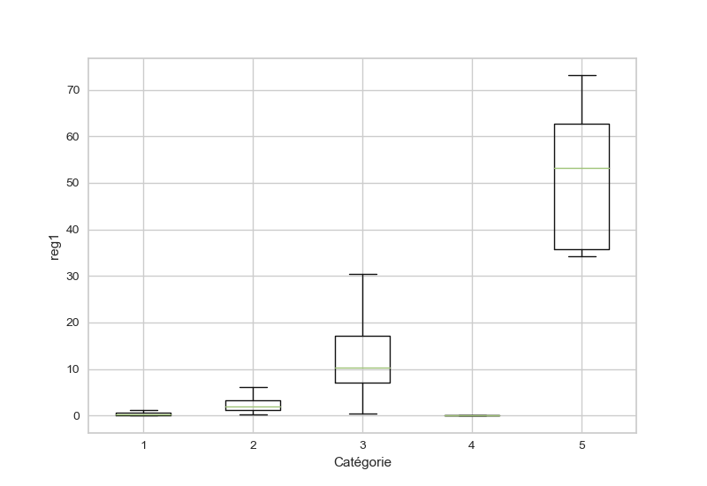

Slide 45
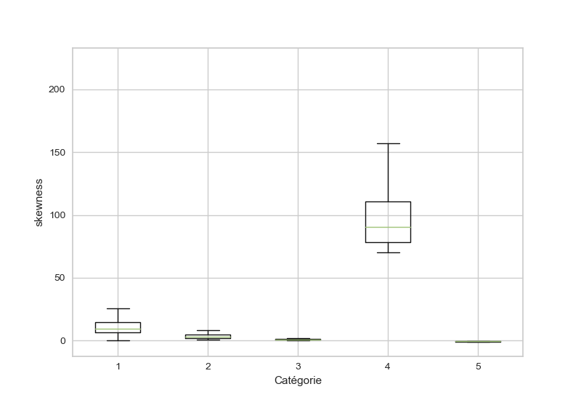

Slide 46
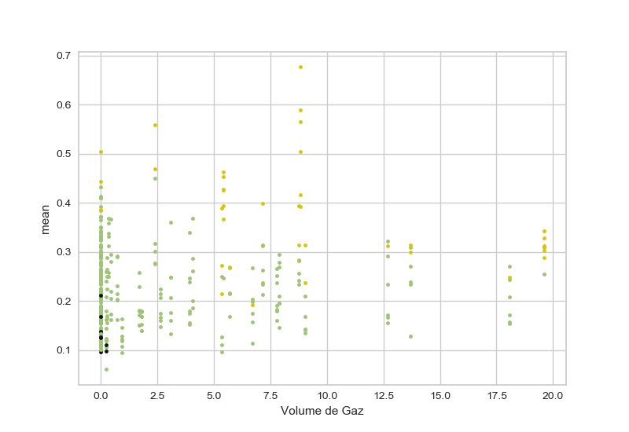

Slide 47
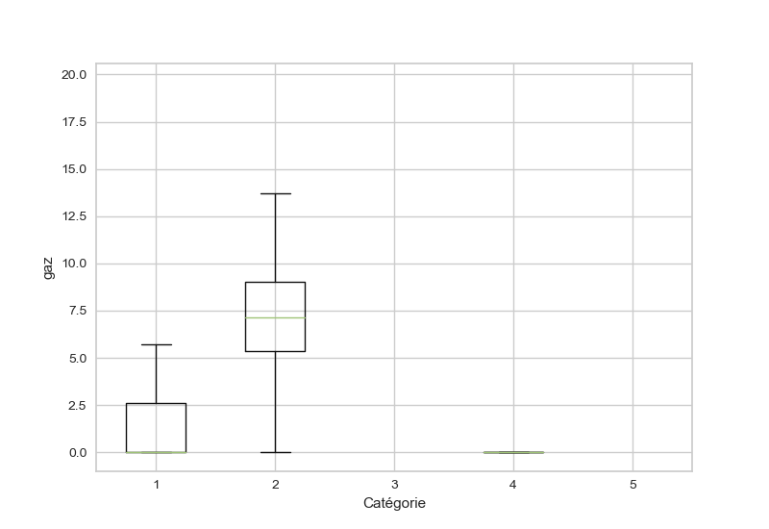

Slide 48
Hiérarchique:
5 clusters

Slide 49
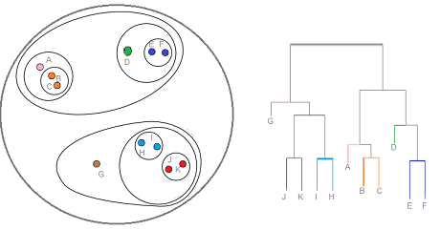
Clustering hiérarchique

Slide 50
Clustering hiérarchique VS KMEAns
Rapide même avec beaucoup de points
Résultats peuvent différer selon la position initiale des centres de masse
Clusters ont tendance à être circulaires
Connaissance préalable des données
Plus lent: complexité quadratique
Reproductible

Slide 51
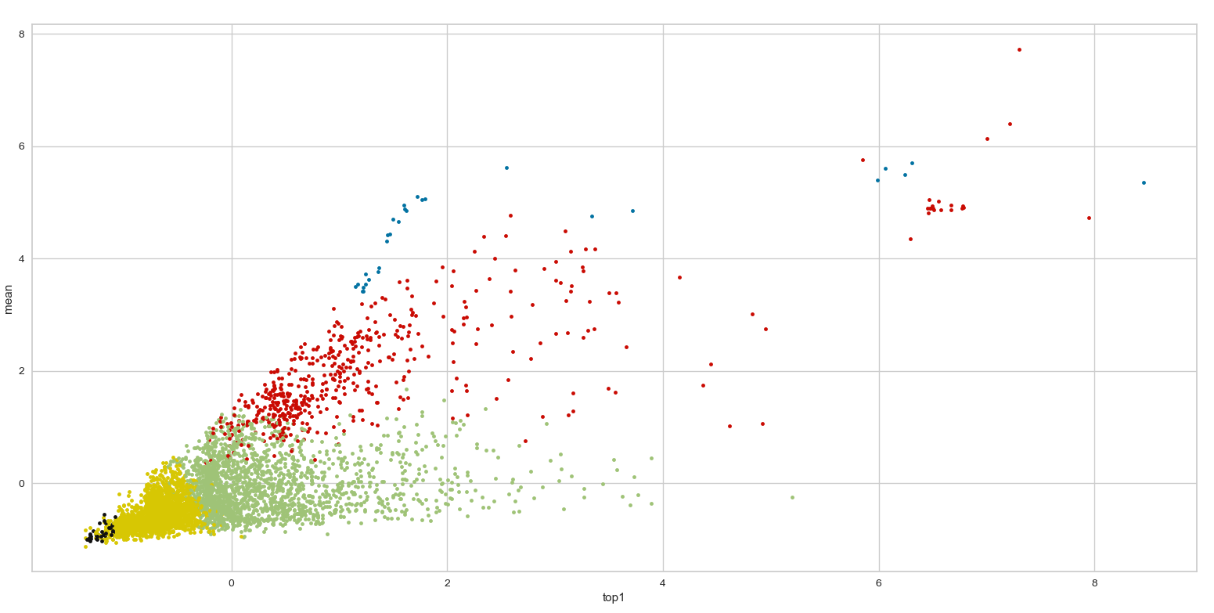

Slide 52
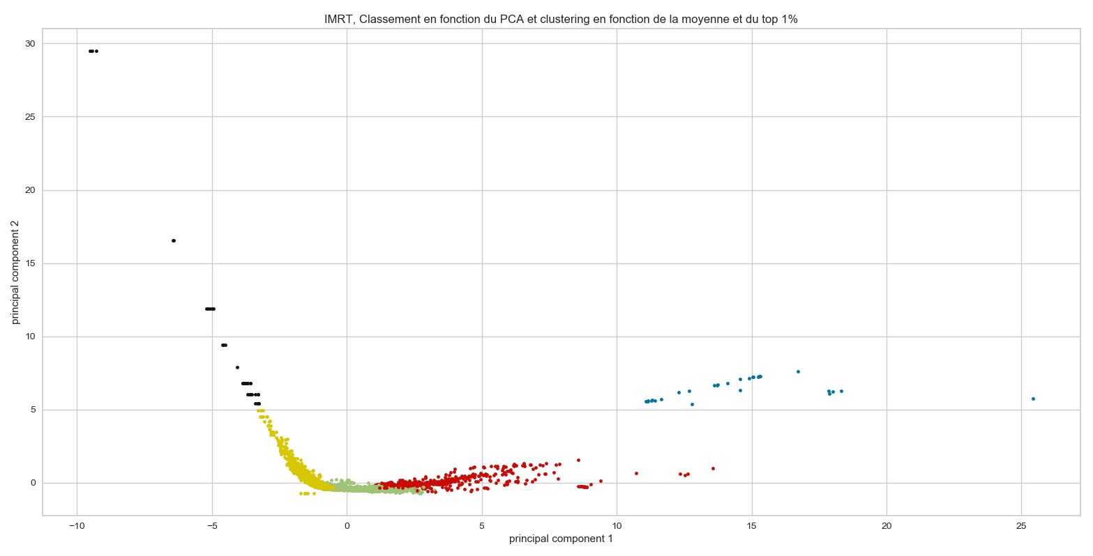

Slide 53
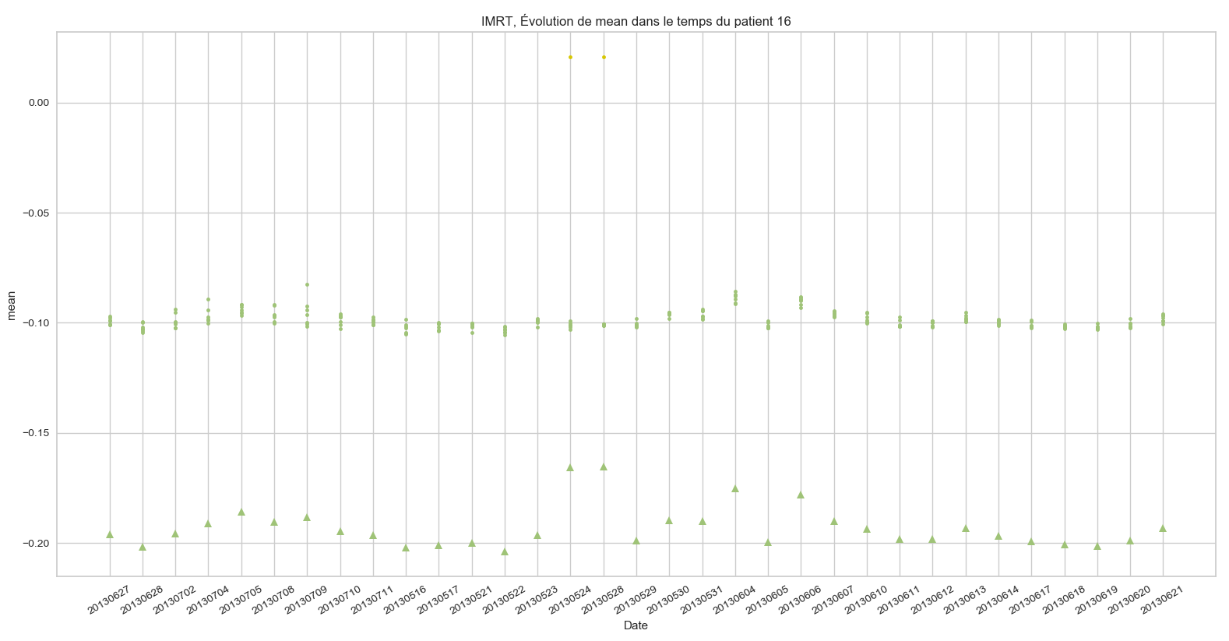

Slide 54
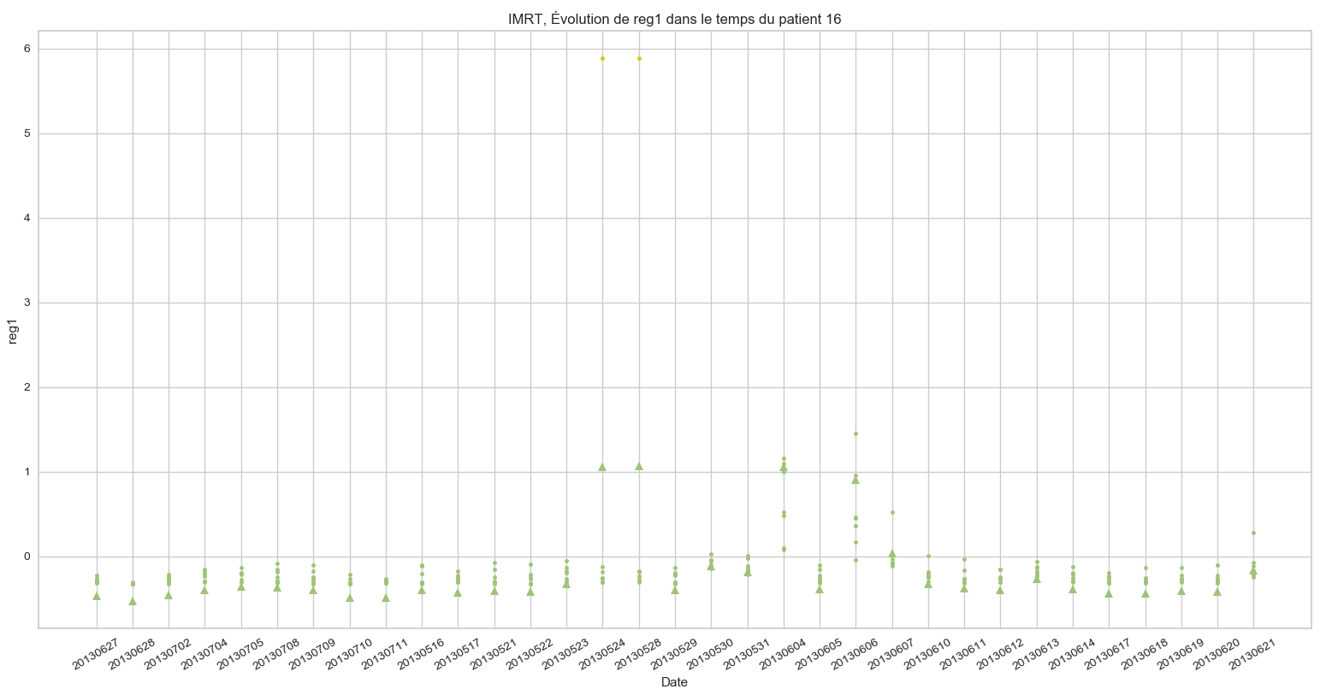

Slide 55
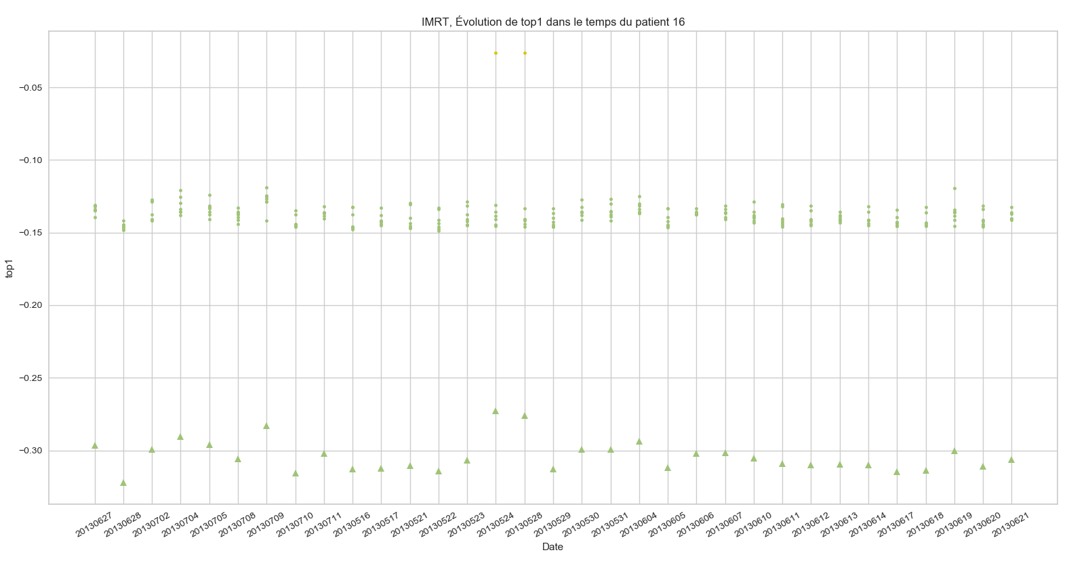

Slide 56
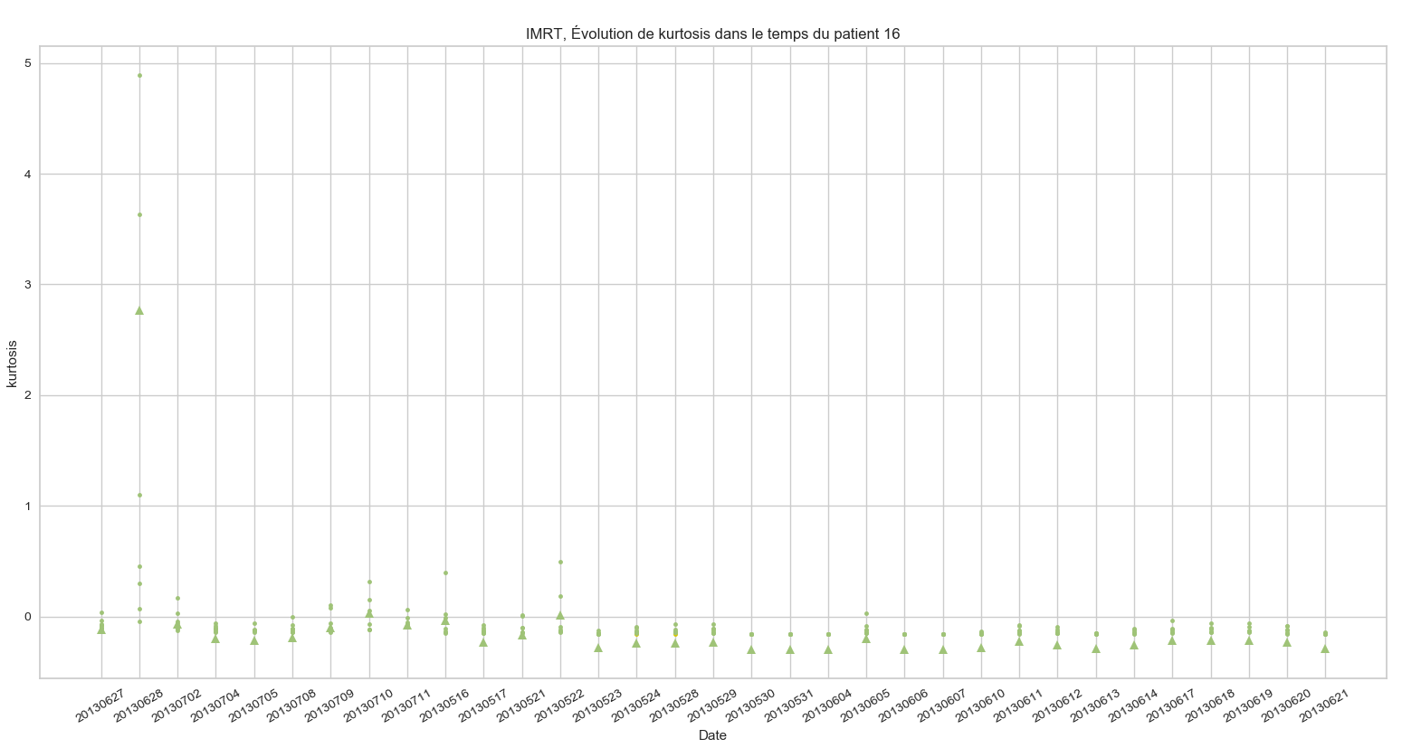

Slide 57


Slide 58


Slide 59


Slide 60


Slide 61


Slide 62
Hiérarchique:
4 clusters

Slide 63


Slide 64


Slide 65


Slide 66


Slide 67


Slide 68


Slide 69


Slide 70


Slide 71
Spectral:
3 clusters

Slide 72

Clustering spectrale
Liens entre points dans les données. Groupes aillant le moins de liens entre eux sont séparés en cluster

Slide 73


Clustering spectrale vs kmeans

Slide 74
VMAT

Slide 75


Slide 76
Principal component 1:
mean 0.442888
sd 0.439736
top1 0.437853
reg1 0.433984
dontpass 0.429930
skewness -0.147532
kurtosis -0.116567
median 0.101154
Principal component 2:
kurtosis 0.701523
skewness 0.685756
reg1 0.105002
mean 0.086209
dontpass 0.080668
sd 0.074714
median 0.060444
top1 0.058341

Slide 77
KMeans:
4 clusters

Slide 78


Slide 79


Slide 80


Slide 81


Slide 82


Slide 83


Slide 84


Slide 85


Slide 86


Slide 87


Slide 88


Slide 89


Slide 90


Slide 91


Slide 92


Slide 93


Slide 94


Slide 95


Slide 96
Hierarchique:
4 clusters

Slide 97


Slide 99


Slide 100


Slide 101


Slide 102


Slide 103


